Slide 1

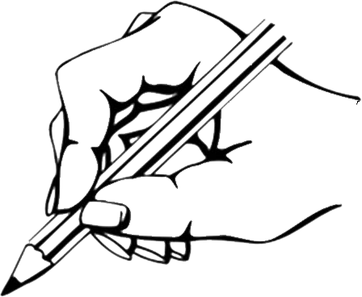

炉外精炼操作与控制
延迟符
Notes:
1

Slide 2
钢包吹氩精炼原理
氩气是一种惰性气体，吹入钢液内的氩气既不参与化学反应，也不在其内溶解，纯氩内氢、氮、氧等含量很少，可以认为吹入钢液内的氩气泡对于溶解在钢液内的气体来说就像一个小的真空室，在这个小气泡内其他气体的分压力几乎等于零。
Sieverts定律，
在一定温度下，气体的溶解度与该气体在气相中分压力的平方根成正比。

Slide 3
钢中溶解的气体不断地向氩气泡内扩散(高温下氢向钢液中的扩散很快)，气泡内的分压力增大，但是气泡在上浮过程中受热膨胀，因而氮气和氢气的分压力仍然保持在较低的水平，继续吸收氢和氮，最后随氩气泡逸出钢液而被去除。此外，氩气泡上浮过程中还吸附夹杂物。
如果钢液未完全脱氧，钢液中有相当数量的溶解氧时，那么吹氩还可以脱除部分钢中的溶解氧，起到脱氧和脱碳的作用。如果加入石灰，萤石混合物等活性渣，同时以高速吹入氩气加剧渣-钢反应，可以取得明显的脱离效果。

Slide 4
未吹氩前，钢包上、中、下部的钢水成分和温度是有差别的，氩气泡上浮过程中推动钢液上下运动，搅拌钢液，促使其成分和温度均匀，钢液的搅拌还促进了夹杂物的上浮排除，同时又加速了脱气过程的进行。
钢包底吹氩条件下钢液中夹杂物的去除主要依靠气泡的浮选作用，即夹杂物与气泡碰撞并粘附在气泡壁上，然后睡气泡上浮而被去除。夹杂物颗粒与小气泡俘获的过程可分解为几个单元过程。（1）夹杂物向气泡靠近并发生碰撞；（2）夹杂物与气泡间形成钢液膜；（3）夹物在气泡表面上滑移；（4）形成动态三相接触使液膜排除和破裂；（5）夹杂物与

Slide 5
气泡团的稳定化和上浮。其中，夹杂物颗粒与气泡的碰撞和黏附起核心作用。
大颗粒的夹杂物比小颗粒夹杂物更容易被气泡捕获而去除，而小直径的气泡捕获夹杂物颗粒的概率比大直径气泡高。采用高强度吹氩，只能使气泡粗化而达不到有效去除夹杂物的目的。氩气流量较小时，产生的气泡呈分散的小气泡群；随着氩气流量增大，气泡开始聚集，甚至形成气泡袋。钢水弱搅拌和适当延长低强度吹氩时间，更有利于去除钢中夹杂物颗粒。

Slide 6

谢谢
6
PPT模板下载：www.1ppt.com/moban/ 行业PPT模板：www.1ppt.com/hangye/
节日PPT模板：www.1ppt.com/jieri/ PPT素材下载：www.1ppt.com/sucai/
PPT背景图片：www.1ppt.com/beijing/ PPT图表下载：www.1ppt.com/tubiao/
优秀PPT下载：www.1ppt.com/xiazai/ PPT教程： www.1ppt.com/powerpoint/
Word教程： www.1ppt.com/word/ Excel教程：www.1ppt.com/excel/
资料下载：www.1ppt.com/ziliao/ PPT课件下载：www.1ppt.com/kejian/
范文下载：www.1ppt.com/fanwen/ 试卷下载：www.1ppt.com/shiti/
教案下载：www.1ppt.com/jiaoan/ PPT论坛：www.1ppt.cn
延迟符
Notes:
6

